Slide 1
Общая биология
9 класс

Slide 2
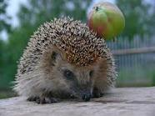
О каком явлении идет речь?
– Всем ты, Еж, хорош и пригож, да вот колючки тебе не к лицу.
– А что, Лиса, я с колючками некрасивый что ли?
– Да не то чтобы некрасивый...
– Может, я с колючками неуклюжий?
– Да не то чтобы неуклюжий.
– Так какой же я такой с колючками-то?
– Да какой-то ты, брат, с ними несъедобный...
Н.Сладков

Slide 3
Заполните пропуски:
Адаптация – возникновение и развитие конкретных морфофизиологических ______, значение которых зависит от тех или иных условий _____. Процесс возникновения адаптаций - _____________.
Различают следующие виды адаптаций: средства ________________защиты, _________адаптации, ______________ __________.

Slide 4
Установите соответствие:
1.Мимикрия
2.Покровительствен-ная окраска
3 Предупреждающая окраска
4. Форма тела
5. Средства защиты
А) черепаха
Б) камбала
В) божья коровка
Г) яйца кукушки
Д) морская игла

Slide 5
Проверь себя:
1г, 2б, 3в, 4д,5а

Slide 6
Определение эволюции
«Эволюционный процесс – образование новых адаптаций, повышение устойчивости организмов…»
Завацкий

Slide 7
«Эволюционный процесс – происходящий при смене поколений организмов процесс приспособления биологических систем к условиям окружающей среды» Шмальгаузен

Slide 8
История изучения вида
« Виды неизменны и созданы Творцом» | «Виды изменчивы, поэтому вида нет…» | «Вид устойчив и реален»

Slide 9
ВИД, ЕГО КРИТЕРИИ И СТРУКТУРА

Slide 10
Выберите названия видов
Береза повислая, горох, медведь, рябина обыкновенная, шиповник коричный, волк, собака, медведь бурый, ласточка деревенская, лягушка прудовая, черемуха, соловей.

Slide 11
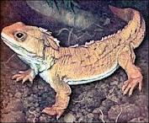
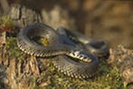
Сегодня описано около 1200000 видов организмов
Они неравномерно распределены по таксонам.
1 вид -1 класс 3000 видов

Slide 12
Микроэволюция – процесс появления новых видов
Вид - ?
КРИТЕРИИ ВИДА –совокупность определенных признаков, свойственных одному виду

Slide 13
Критерии вида
Критерии вида | Характеристика
1.Морфологический
2. Физиологический
3. Биохимический
4. Генетический
5. Эколого -географический

Slide 14
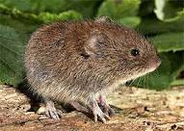
«Виды –двойники»
Два вида серых полевок отличаются числом хромосом (46 и 54) и формой сперматозоидов, но на больших пространствах распространены совместно и обитают по соседству.

Slide 15
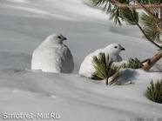
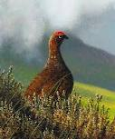
Виды –двойники»
До сих пор натуралисты ведут споры, считать ли шотландскую куропатку – грауса подвидом белой куропатки или отдельным видом. Белая куропатка зимой имеет белое оперение, а летом – коричневато –пестрое. Шотландские куропатки не приобретают белой окраски зимой.

Slide 16
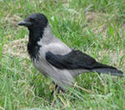
Ареал обитания серой вороны

Slide 18
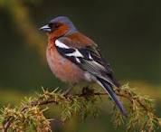
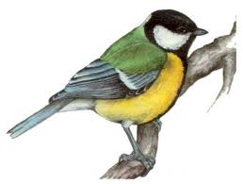
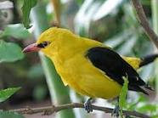
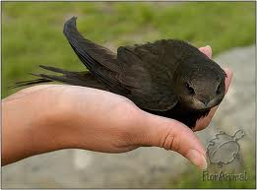

Slide 19
Решите творческую задачу:
Вид слива домашняя – гибрид дикого терна и алычи. Вид –пшеница твердая – гибрид дикой пшеницы и злака эгилопса. Мул – гибрид лошади о осла. Почему слива домашняя и пшеница твердая считаются видами, а мул – нет? О каком критерии вида идет речь в этом примере?

Slide 20
Домашнее задание
С.53 -55 (п),вид, популяция,повт. таблицу «Формы отбора»

